Slide 1
VIGIL'HSE
Votre partenaire intelligent en conformité réglementaire
Ramaqs Consulting Your dreams, our challenge

Slide 2
Sommaire
Votre besoin
Notre solution
Fonctionnalités
VIGIL’HSE
Bénéfices
Nos offres
Engagement de résultats
Références
Contactez-nous

Slide 3
Votre besoin
Dans un contexte réglementaire de plus en plus complexe et évolutif, les entreprises font face à des défis majeurs :
•Une réglementation HSE en constante évolution
•Des risques de non-conformité aux conséquences graves
•Une veille chronophage mobilisant des ressources importantes
•Des difficultés à identifier les textes pertinents pour leur activité
Le défi de la conformité réglementaire HSE

Slide 4
Notre solution
VIGIL’HSE
VIGIL'HSE est une plateforme intelligente de veille réglementaire qui révolutionne la gestion de votre conformité HSE.
Une technologie de pointe au service de votre conformité
Notre solution s'appuie sur des algorithmes d'intelligence artificielle dernière génération pour :
Analyser en temps réel les évolutions réglementaires
Identifier automatiquement les textes applicables à votre activité
Évaluer l'impact des nouvelles réglementations sur votre entreprise
Générer des plans d'actions personnalisés

Slide 5
Fonctionnalités Clés
Veille personnalisée
Analyse continue des sources réglementaires officielles
Filtrage intelligent selon votre secteur d'activité
Alertes personnalisées par email ou notification
Interface intuitive de consultation
Analyse d'impact
Évaluation automatique des implications pour votre entreprise
Identification des actions requises
Estimation des ressources nécessaires
Priorisation des actions à mener
Gestion de la conformité
Tableau de bord dynamique
Suivi des échéances réglementaires
Génération automatique de rapports de conformité
Historical des actions menées
Support expert
Accompagnement par des experts HSE
Assistance technique 24/7
Formation personnalisée
Mise à jour continue de la base de connaissances

Slide 6
Bénéfices clés
Pour la Direction
Maîtrise des risques réglementaires
Réduction significative des coûts de non-conformité
Vision claire de la conformité de l'entreprise
Optimisation des ressources
Pour les équipes HSE
Gain de temps considérable sur la veille
Fiabilité accrue des informations
Simplification du travail quotidien
Support expert à disposition
Pour l'entreprise
Conformité réglementaire assurée
Image d'entreprise responsable
Prévention des risques juridiques
Avantage compétitif

Slide 7
Nos offres
Pack Essentiel
Veille réglementaire de base
Alertes personnalisées
Interface utilisateur standard
Support par email
Pack Business
Toutes les fonctionnalités Essentielles
Analyse d'impact automatisée
Tableau de bord personnalisé
Support téléphonique prioritaire
Pack Enterprise
Toutes les fonctionnalités Business
Intégration sur mesure
Accompagnement dédié
Formation complète des équipes

Slide 8
Engagement de résultats
75% de temps gagné sur la veille réglementaire
99,9% de taux de détection des nouvelles réglementations
100% de conformité réglementaire
ROI positif dès la première année

Slide 9
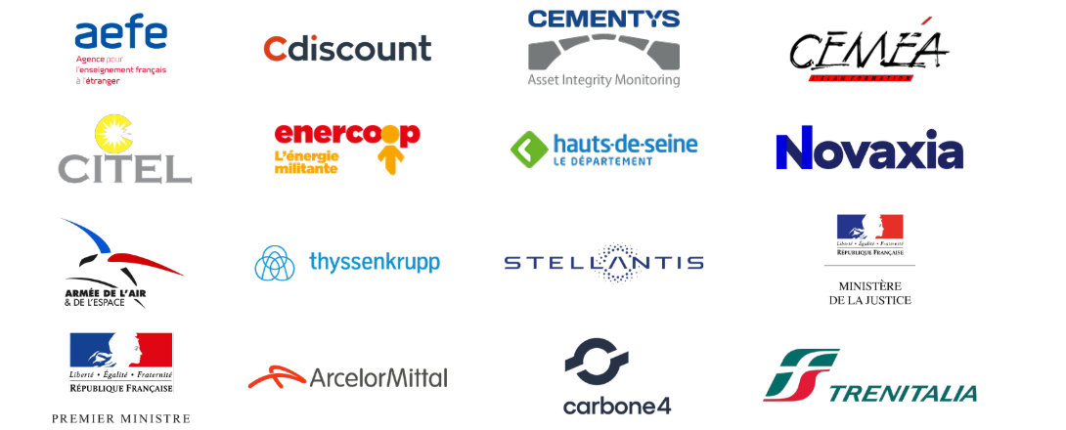
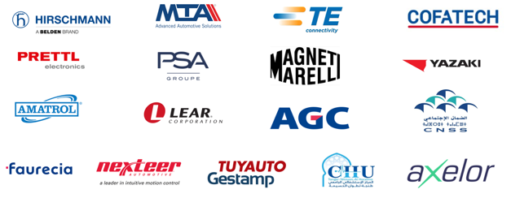
Références
Il nous font confiance

Slide 10
Contactez-nous
Découvrez comment VIGIL'HSE peut transformer votre approche de la conformité
réglementaire :
Démonstration personnalisée
Période d'essai gratuite
Accompagnement sur mesure
Déploiement rapide
+212 660 737405
www.ramaqs.com
contact@ramaqs.com
Contactez nos experts pour une démonstration personnalisée et découvrez comment VIGIL'HSE peut révolutionner votre gestion de la conformité réglementaire.

